Slide 1
Использование элементов метода мозжечковой стимуляции в коррекционной работе учителя-логопеда с детьми с нарушением зрения
Фондикова И.В. учитель-логопед
МБДОУ г. Мурманска № 82

Slide 2
Метод мозжечковой стимуляции
С точки зрения современной науки, мозжечок играет огромную роль не только в координации движений, регулируя мышечную скорость, силу, ритм и точность
От него зависит
регуляция наших эмоций и поведения
моторное планирование
пространственные представления
скорость, последовательность и согласованность протекания высших психических функций: внимания, мышления, памяти и, конечно, речи.

Slide 3
Основатель программы мозжечковой стимуляции доктор Фрэнк Бильгоу
Программа мозжечковой стимуляции, создана в США в середине ХХ века.
Фрэнк Бильгоу, который в начале 1960-ых годов, будучи учителем в школе, заметил, что дети, делающие на переменах упражнения на равновесие, координацию движений и развитие зрительно-моторной
координации, более успешны в учебе.
Он разработал специальный снаряд – балансировочную доску и придумал
серию упражнений на ней.

Slide 4
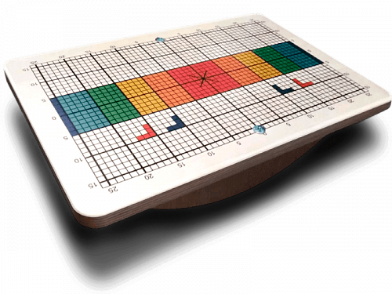
Доска Бильгоу
Это небольшая прямо-угольная деревянная доска с шершавой поверхностью, чтобы ноги ребенка не сколь-зили и создавался дополни-тельный тактильный и мас-сажный эффект.
Цветная разметка на доске позволяет правильно поставить ребенку ноги и регулировать уровень слож-ности сохранения баланса: чем ноги стоят дальше от центра, тем позиция неустойчивее.

Slide 5
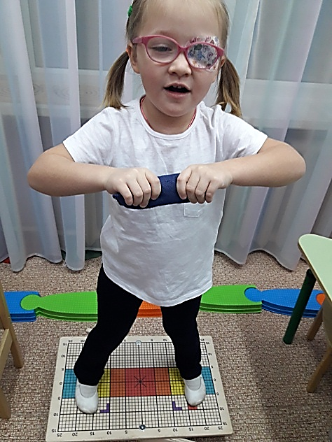
У наших воспитанников, имеющих зрительные и речевые нарушения, встречается неловкость в движениях, неуклюжесть, раскоординированность. Эти характеристики являются признаком того, что у ребенка имеются проблемы в работе мозжечка и стволового отдела мозга. Нарушенная связь между мозжечком и лобными долями мозга приводит к замедлению формирования речи, интеллектуальных и психических процессов.
Доска Бильгоу используется
для мозжечковой стимуляции
Это специальный комплекс упражнений, который позволяет развивать головной мозг, в том числе его участки, отвечающие за формирование высших психических функций.

Slide 6
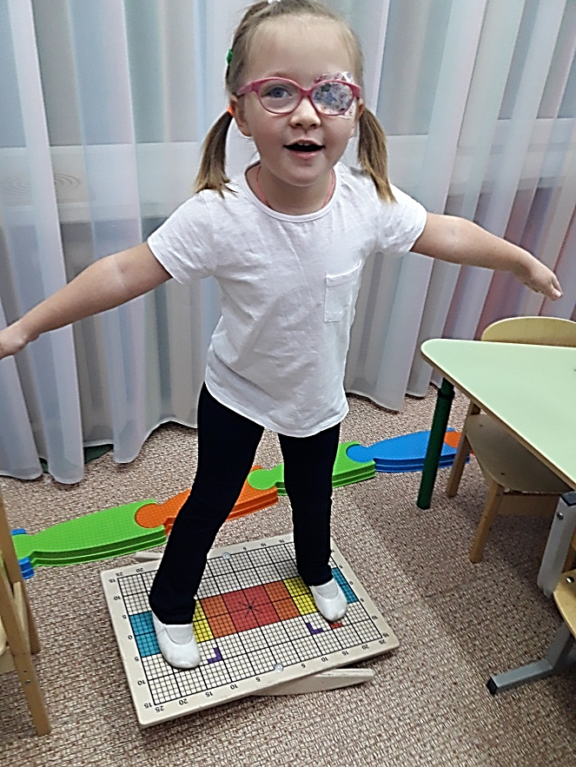
С доской Бильгоу можно начи-нать заниматься с детьми практически любого возраста.
Главная задача: научить ребенка занимать исходное положение на доске – сидеть или стоять ровно и спокойно, подняв голову и расправив плечи, без поддержки, найти свою точку равновесия и почувствовать свое тело. Именно тогда мозжечок ребёнка начинает активно работать, помогая ему сконцентрироваться, настроить слуховое и зрительное внимание, что является необходимой базой для развития речи.

Slide 7
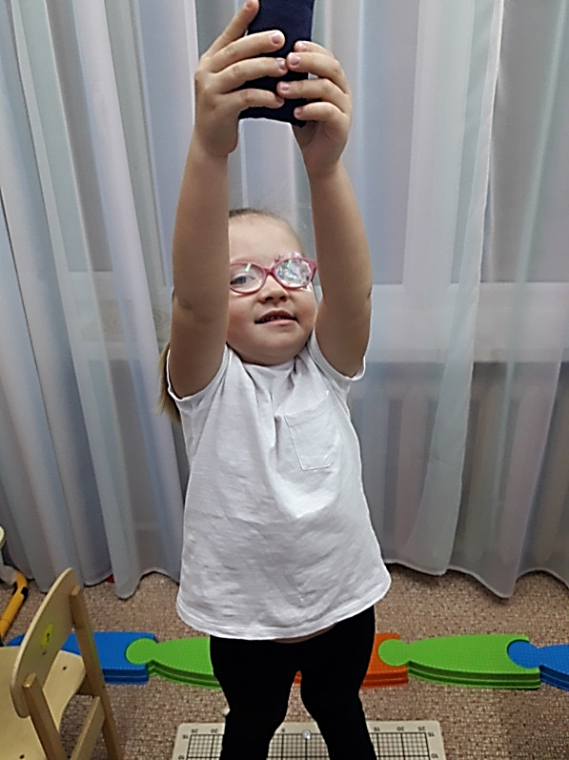
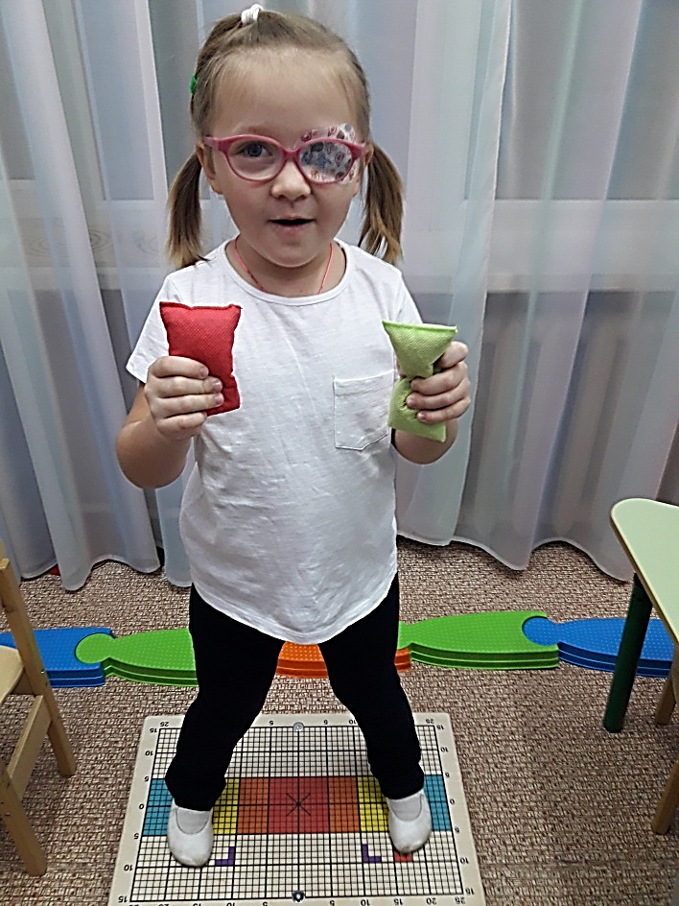
Балансируя на доске, ребенок удерживает положение своего тела и выполняет задания логопеда. Задания постепенно усложняются, используются другие атрибуты: мешочки разного размера и цвета, мячи, мяч-маятник и другие.
Регулярные занятия с использованием балансировочной доски напоминают физкультурные: они содержат
упражнения на равновесие
координацию движений
развитие зрительно-моторной координации

Slide 8
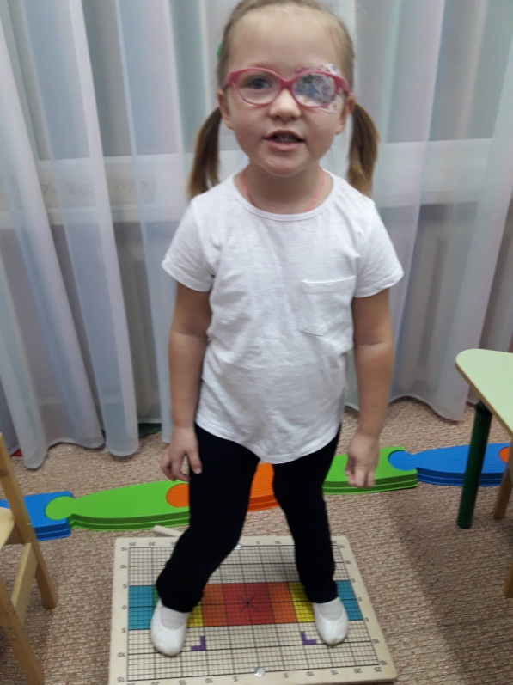
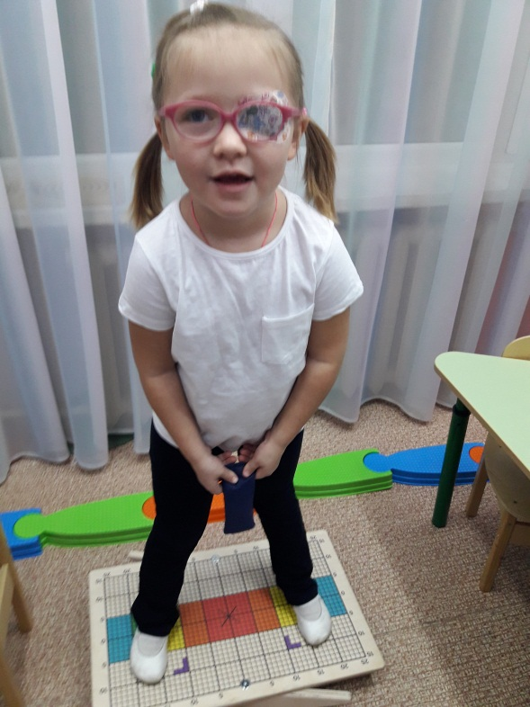
В ходе выполнения упражнений на балансире можно отрабатывать все этапы логопедической работы
- автоматизировать и дифференцировать нарушенные звуки,
- формировать грамматический строй речи (словообразование, словоизменение, предложно-падежные конструкции),
- развивать связную речь: декламировать стихи, рассказывать небольшие рассказы.

Slide 9
Речевые игры, в которые можно играть с ребёнком, стоящим на доске
«Жадина». Взрослый называет предмет и спрашивает «Чей предмет?», а ребенок согласует слово с местоимением мой в роде и числе;
• «Один-много». Взрослый называет предмет в единственном числе, а ребенок в именительном падеже множественного числа;
• «Чего много?». Взрослый называет предмет в единственном числе, а ребенок в родительном падеже множественного числа;
• «Скажи наоборот» - игра с антонимами;
• «Доскажи словечко». Взрослый называет начало слова, а ребенок добавляет окончание и произносит слово полностью;
• «Детёныши». Взрослый называет «взрослое» животное, а ребенок – его детеныша;
• «Что из чего?». Взрослый называет из чего что-то сделано, например, «каша из риса», а ребенок образует относительное прилагательное – «рисовая каша»;
Игры «Съедобное-несъедобное», «Я знаю 5 …» и другие помогут отрабатывать нужные звуки и лексико-грамматические формы в увлека-тельной форме.

Slide 10
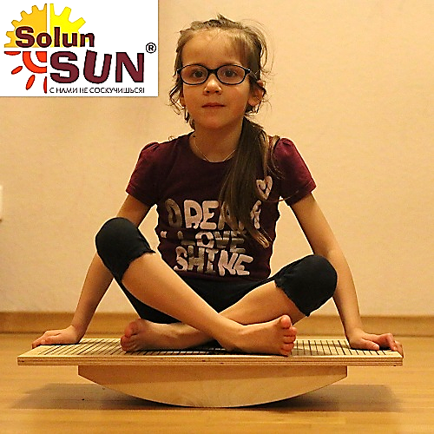
Занятия на балансире Бильгоу значительно повышают эффективность коррекционных логопедических занятий
Заметно улучшается настроение, полезная активность, появляется любознательность и концентра-ция на конкретную цель. Одним из главных положитель-ных эффектов является улучшение качества речи, либо предпосылки к ее скорейшему появлению. Занятия по системе Бильгоу оказывают огромное влияние на социолизацию ребенка.

